Slide 1
뇌전도 (EEG) 측정 반도체 개발Development of EEG measurement IC
G2G Solution
2017. 07. 30.

Slide 2
생체 신호의 종류 및 생체 전기 현상
생체에서 발생하는 신호
전기적인 신호 : 심전도, 근전도, 뇌파 등
기계적인 신호 : 혈류속도, 유량 등
화학적인 변수 : 산소포화도, pH 등
생체 전기 현상 ?
피부표면에 형성되는 전위(Electric Potential)의 근원은 몸의 각 기능을 담당하는 뉴런에서의 세포막을 투과해 지나가는 이온들에 의해 발생하는 전류이다.
이들 신경조직들은 전도성 매질에 둘러싸여 있기 때문에 조직에서 발생한 전류는 피부표면에까지 형성되어 옴의 법칙에 의해 전위가 나타난다.
뇌파 (EEG : Electro-encephalogram) – 뇌의 활동에 의해 발생
심전도 (ECG : Electro-cardiogram) – 심장의 수축/이완에 따른 활동 전류 및 활동 전위차
근전도 (EMG : Electro-myogram) – 근육의 움직임에 따라 발생
Application | 주파수 대역 | 전압 크기 | Note
뇌파 (EEG) | 0.3Hz ~ 100Hz | 1uV ~ 100uV | 전압 크기가 작아 별도의 잡음 제거 기술 필요 12-bit 이상의 해상도를 갖는 ADC 필요
심전도 (ECG) | 0.3Hz ~ 350Hz | 100uV ~ 10mV | 8-bit ~ 10-bit 해상도의 ADC 필요
근전도 (EMG) | 20Hz ~ 1000Hz | 80uV ~ 1mV | 8-bit ~ 10-bit 해상도의 ADC 필요

Slide 3
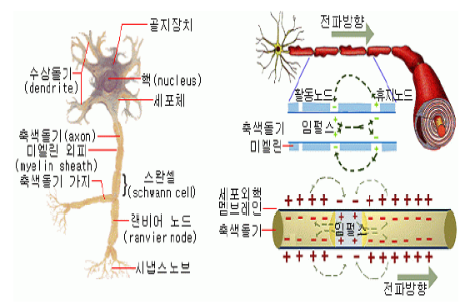
생체 전기의 발생 원리
생체전기는 세포막 내부와 외부에 존재하는 전위차에 의해 발생하는데, 이 전위는 세포내액(intercellular fluid)과 세포외액(extracellular fluid)을 구분하는 세포막(cell membrane)의 특성 때문에 발생한다.
생체의 조직과 체액은 전기 전도성을 가지고 있으므로 활성화된 세포 주위에는 전류가 흐른다.
생체 내에서의 정보 전달은 흥분자극에 의해 발생된 활동전위가 신경을 통해 전달됨으로 서 이루어진다.
신경·근육세포의 흥분으로 말미암은 세포막의 일시적인 전위 변화 혹은 동작 전위
활동 전위의 전달은 인접한 부위의 세포를 흥분시켜서 이 흥분의 세기가 활동전위 문턱치보다 크면 새로운 활동전위가 발생되어 인접부위의 세포로 전달된다.
【 신경 세포의 구조와 활동 전위의 전파 】

Slide 4
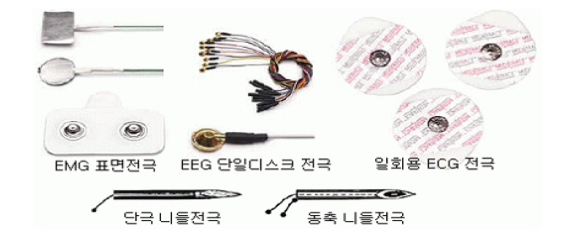
생체 전기 신호의 검출
생체전위전극 : 인체 내에서의 전기적인 현상을 측정하기 위해서는 인체와 전자 측정장치 사이를 연결시키는 전극
생체전위전극은 인체와 측정회로 사이를 전기적으로 연결하여 전류를 흘린다.
전극과 피부 사이의 원활한 통전을 위해서 음이온을 포함하는 전해질 접착제를 사용한다.
전극은 전해질의 이온전류를 전기전류로 변환시키는 변환기로 작용한다.

Slide 5
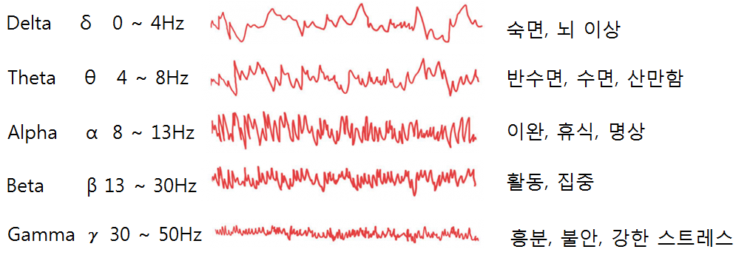
EEG : Electroencephalography #1
EEG 란?
뇌 피질 표면에 발생하는 신경 세포들의 동기화된 활동으로 발생하는 생체 내부의 전류 흐름을 두피에 부착된 전극(electrode)을 이용하여 측정하는 전기 신호
Notes:
1875년 영국의 생리학자 R.케이튼이 처음으로 토끼, 원숭이의 대뇌피질에서 나온 미약한 전기활동을 검류계로 기록한 것
델타파: 깊은 수면상태
쎄타파: 수면에 빠지기전상태
알파파: 명상 같은 편안한 상태
베타파: 의식이 깨어 있을 때
감마파: 초조한 상태

Slide 6
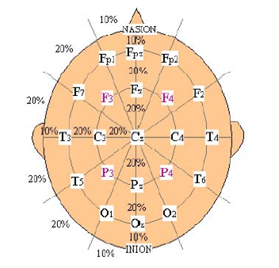
EEG : Electroencephalography #2
EEG
측정방법
EEG 신호의 주파수 범위 : 0 ~ 50 Hz
각 주파수 성분에 대한 파워 스펙트럼 변화를 통해 뇌 상태 판단
뇌파 측정을 위한 전극 부착 위치 : 10-20 전극 표준안 사용
건식 2 채널 측정의 경우 : 보통 Fp1, Fp2 위치에 부착
【 10-20 전극 표준안 】

Slide 7
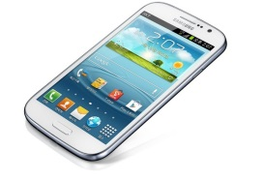
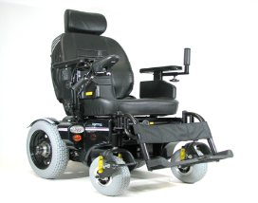

BCI : Brain Computer Interface
BCI
인간의 뇌를 기계와 연결하여 뇌 신경 신호를 실시간으로 해석하고 활용하여, 인간 능력을 증진시키는 융합 기술
BCI
시스템
구성
전처리
특징추출
분류기 생성
분류기
피드백
어플리케이션
과 제
적용범위
뇌파를 측정하여 정보화 하는 SoC 개발 (전처리 과정에 해당)
두피 외부에서 뇌전도 (EEG) 를 이용하여 뇌 신경 신호 측정
잡음제거, 증폭, 필터링을 통하여 분석 가능한 뇌파 정보 생성
연산 및 통신 기능 포함
Notes:
전처리 : 뇌 신호를 측정 (잡음 제거, 채널 선택, 주파수 및 시간 영역을 선택)
특징 추출 : 뇌 신호로부터 사용자의 의도나 상태 예측에 사용될 수 있는 정보 추출
분류기 생성 : 추출된 정보로 의도 및 상태 분석의 결과 도출
피드백 어플리케이션 : 분석된 사용자의 의도 및 상태를 통해 사용자에게 직접 제공

Slide 8




관련 기술 정책 동향
다수의 연구기관에서 유망 기술로 선정될 정도로 중요성 대두
세계 경제 포럼 10대 유망기술 (‘14), MIT 테크놀로지 리뷰의 10대 차세대 기술 (‘11)
한국 과학 기술 기획 평가원의 10대 유망기술 (‘09)
BRAIN (Brain Research through Advancing Innovative Neuro-technologies) Initiative 실시 (‘13)
기존 ‘Future BNCI’ 프로그램의 성공
‘BNCI Horizon 2020 : The Future of Brain/Neural Computer Interaction’ 을 다시 시작하여 BCI 연구 지원
21 세기를 ‘뇌 연구의 세기 (Century of Brain)’ 로 선언
뇌 신경계 기능, 뇌 손상 치료 기술 개발, 뇌 기능 및 응용을 위한 연구 추진
제2차 뇌 연구 촉진 기본 계획 (‘08~’17)
뇌파를 이용하여 뇌 질환 진단, 인지 기능 측정을 위한 다양한 연구 수행
국내 의료기업체의 영세성 → 개발 기술들의 상용화 어려움

Slide 9
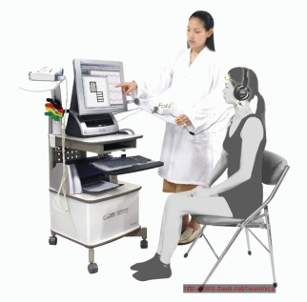
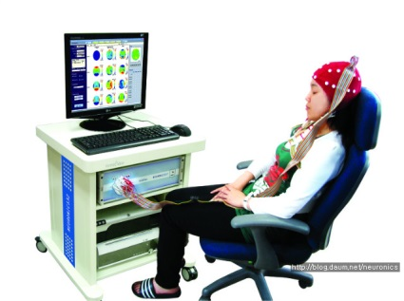
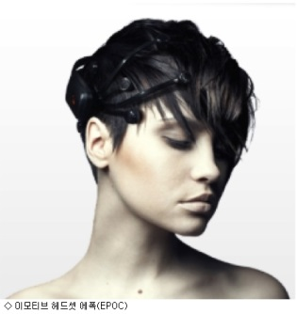
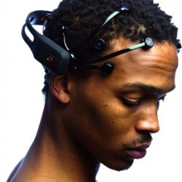
관련 기술 현황 (전반적 기술)
기술 개발 초기
최근 기술 개발
의료적인 목적으로 활용이 제한
착용이 불편함
측정 기기 무거움
센서가 많이 부착됨
과잉행동장애 (ADHD) 아동, 중증 신체 장애인의 컨트롤 용으로 주로 사용
건식 능동 전극 채용
착용이 간편
가볍고 휴대 가능
헤드셋 형태
저렴한 판매 가격 – 보급형
다양한 용도로 활용이 확대

Slide 10



관련 기술 현황 (해외 - 학계)
듀크대학 미겔 니코렐리스(Miguel Nicolelis) 교수 연구팀 - 뇌파를 이용한 로봇 팔 컨트롤 개발
인간의 뇌에 부착된 전극이 몸에 장착한 호출기에 신호를 송신하고, 다리의 고정기구로 신호를 보내는 구조로 다리 마비 환자가 걷는 것을 떠올리면 보행 동작을 실현 가능
미국 위스콘신대학 응용공학과 - 인공지능 보조공학 시스템 개발
신경 전달에서 발생되는 뇌파를 컴퓨터 저장장치에 입력해서 사람의 마음을 직접 읽고 그에 따른 명령을 실행할 수 있도록 프로그램화(‘09년)
사람의 생각만으로 기계를 작동하고 움직일 수 있으며, 인간의 뇌신경 세포들은 일정한 시각의 움직임이나 감성만으로 인체에 규칙적인 신호를 발생
원하는 문자를 집중해서 쳐다보는 동안 컴퓨터는 발생되는 뇌파를 입력해서 데이터화하고, 이후에 같은 생각을 하면 컴퓨터는 기존에 기억되어 있던 명령과 동일한 명령을 기계에 전달
브라운대학 존 도나휴 교수 - 사이버키네틱스 뉴로테크놀로지 시스템스를 창업
신경 인터페이스 시스템 ‘브레인 게이트(Brain Gate)’를 개발
전신마비 환자의 머리에 센서 칩을 장착하여 TV나 컴퓨터를 조작하며, 100개의 미세 전극으로 구성된 센서 칩이 뇌 활동의 변화를 포착해 컴퓨터에 전송하면 컴퓨터가 분석하여 환자의 의도를 판별
뇌에서 운동기능을 명령하는 운동피질 표면에 이식돼 환자의 의지를 전송 신호로 받아 컴퓨터에 연결해 원하는 동작을 구현

Slide 11

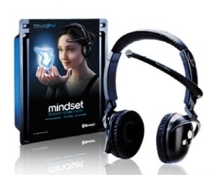
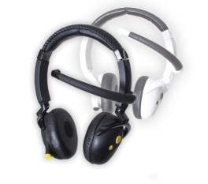

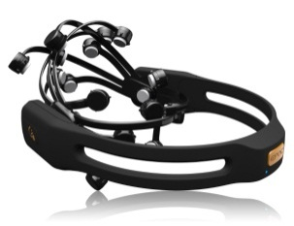
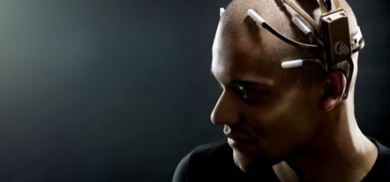

관련 기술 현황 (해외 - 기업)
뉴로스카이 (NeuroSky; 미국) - 뇌파 기반 인터페이스 ‘마인드 세트 (MindSet)’ 상용화
뇌파 감지 센서 3개, 블루투스, 경량화된 헤드셋, 편안함/졸림/흥분 등 감정 상태를 인식
이모티브 시스템 (Emotive system; 호주) - ‘이모티브 에폭 (Emotive EPOC)’ 개발
뇌파를 분석하는 16개 센서를 통해 30여 가지의 의도 및 감정을 인식
헬멧에 장착된 센서가 플레이어의 뇌파를 읽고 소프트웨어가 이를 분석
검출한 정보를 무선으로 PC나 게임 콘솔에 정보 전달
Notes:
건식 능동전극을 채용한 휴대용 뇌파 측정시스템이 미국 및 유럽을 중심으로 보급형으로 개발되어, 일반인들이 구매 가능한 수준까지 이르고 있음
뇌파 인터페이스 관련 기기가 일반인이 구매 가능한 수준에서 가격대가 형성되고 소형화되면서 뇌신경 질환자의 진단, 뉴로피드백 치료, BCI를 이용한 게임 분야 등 다양한 분야로 확대되면서 모바일 기기를 활용하는 제품의 개발이 선진국을 중심으로 활발히 전개되고 있음

Slide 12
관련 기술 현황 (국내)
뇌파 측정 연구 동향
스트레스, 집중 장애, 우울증과 뇌파와의 관계에 대한 연구 활발히 진행
연구 결과를 바탕으로 뇌파 측정을 위한 다양한 장비의 시장 출시
뇌파를 조절하여 집중력과 단기 기억력을 향상
불안과 스트레스 감소
숙면 유도
아동의 경우 ADHD의 치료에 적극적으로 활용
뉴로피드백 기기 개발 (2000년대 중반 이후부터 활발히 진행)
2000년대 중반 이후부터 진행 (ECG 측정 IC 를 수입하여 사용)
2005년 벤처기업 ‘심평’
휴대폰과 연동, 무선으로 뇌파 측정 신호 전송
뉴로피드백에 활용할 수 있는 뇌파 측정 장치 개발
㈜브레인테크
헤드밴드를 이용한 뉴로피드백 장치 및 소프트웨어인 ‘뉴로하모니’ 대중화
최근 : ㈜소소, ㈜락싸 및 ㈜와이브레인 등에서 잇따라 뇌파 측정기기를 출시
Notes:
스트레스지수 : 스트레스가 뇌파 패턴을 변화시킨다고 보고되어 왔으며, 스트레스 레벨을 측정할 지표를 발굴하고자 하는 시도로서, 반구간의 동기화나 알파파 레벨 등이 개발되고 있음
집중 상태 : 집중장애 환자들의 경우, 낮은 주파수의 세타파의 파워가 증가되고 높은 주파수대의 베타파가 감소된다는 보고를 바탕으로 진단에 이용하려는 시도가 계속되고 있으며, 의식적인 집중과 무의식적인 집중 상태의 경우 40Hz의 감마파의 동역학적인 특성이 다르다는 연구결과가 보고 됨
우울증 : 우울증 환자의 경우, 전두엽 부분의 활성 변화와 과제 수행시 혈류량 증가가 상대적으로 적다는 보고가 있고, 뇌파 현상적으로는 우울증 환자의 전두엽 뇌파에서 알파파의 비대칭이 보고 됨

Slide 13
기술의 활용 분야
문화 컨텐츠
산 업
게임
운전자의 집중력과 안전 증가
뉴로피드백
& 뉴로마케팅
자신의 뇌파 정보를 확인하면서 뇌파를 스스로 조절하는 자가 뇌파 조절 치료
뇌 반응을 분석하여 마케팅에 활용
뉴로
트레이닝
고령화 사회에 대비하여 건강하고 생산적인 노년생활
인지 기능의 저하 방지와 뇌 노화 방지
BCI 시스템
및 로봇
중증 장애인의 언어, 이동 능력을 향상
활동이 어려운 고령자 용 활동 보조
생명이 위험한 작업 환경에 필요한 무인 로봇을 제어
차세대
Interface
터치스크린, 증강현실 등을 잇는 차세대 인터페이스
신체 장애인을 위한 복지형 인터페이스로 활용 가능
가상 현실 기술의 입력 수단으로 활용
정신적
복지 향상
수면 장애, 집중력 장애, 노인성 치매 등 다양한 신경정신질환을 치료
집중도, 학습/인지 능력의 개선 효과를 모니터링하고 향상
외상 후 스트레스 장애에 대한 대처
Notes:
코카콜라에서는 코카콜라와 펩시를 구매하는 소비자들의 뇌 반응을 비교 분석하여 마케팅에 활용
피엔지, 유니레버, 로레알, 켈로그, 나이키, 루이뷔통, 모에헤네시, HP, 혼다, 20세기 폭스 등이 뉴로마케팅을 활용하고 있음
뉴욕타임스지에 따르면, 음료, 식품, 화장품, 패션, IT, 자동차, 영화 등 다양한 산업에서 뉴로마케팅이 활용되고 있다고 소개하고 있을 만큼 뉴로마케팅은일반화되었음

Slide 14

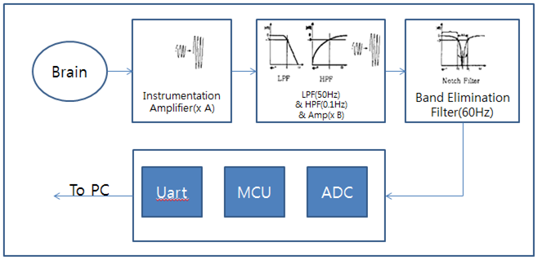
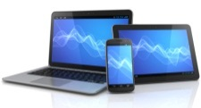
기술 개발 목표
기술 개발의 주요 목표
EEG 측정을 위한 SoC 개발
개발의 구성
Sensing Data Pre Processing 부(Instrumentation Amp, OP-Amp등으로 구성), ADC, MCU 모두를 포함한 반도체 칩 개발
Sensing Data Pre Processing
ADC
MCU
UART
Sensing Data Pre Processing 부 필요 특성
고증폭도 ( x440 ~ x5,000 )
뇌파신호(-250uV ~ 250uV) ➔ ADC입력범위(0V ~ VREF), (VREF:4V, x8,000요구됨)
Instrumentation Amp : 잡음 등 공통 신호 제거, 입력 차동 신호의 초기 증폭
아날로그 필터 ( 0.15 Hz ~ 50 Hz )
유효하지 않은 노이즈의 제거를 위해 뛰어난 성능을 갖는 필터 요구

Slide 15
기술 개발 내용
Block diagram

Slide 16
기술 개발 내용
Specifications
Supports 2-ch EEG measurement
Common-mode rejection ratio : 80 dB (dc to 60 Hz)
Fast restore feature improves filter settling
Supports uncommitted op-amp for low-pass filter configuration
Supports leads off detection function (AC or DC options)
Controllable leads off threshold
Integrated right leg drive (RLD) amplifier
Integrated oscillator : 20 MHz
Integrated analog-to-digital converter
Integrated 32-bit CPU and 32kB e-FLASH
Supports UART & I2C interface
Single supply operation : 2.7V to 3.6V (Typ. 3.3V)
Integrated LDO to supply for CPU and EEPROM
Power on reset

Slide 17
기술 개발 내용
 | A社- AD8XXX | T社 - ADS12XX | 자사 - 본 과제 개발 IC
특징 | ECG 측정용 1개 채널용 증폭, 필터용 Op Amp로만 구성 | EEG 측정용 8개 채널용 증폭도 조정은 설정(최대 24배) 24-bit sigma-delta ADC 8개 포함 | EEG 측정용 2개 채널용 12-bit ADC 포함 MCU 포함
장점 | 외부 수동 소자에 의해 증폭도·Bandwidth 조정 가능 | 노이즈 특성 우수 | 보급형 뇌파 측정 기기에 적합 세트 구성 시 외부에 별도 구성 필요 없음 (ADC와 MCU를 포함) → 세트 구성 단가가 낮아짐 외부 수동 소자에 의해 증폭도·Bandwidth 조정 가능
단점 | 세트 구성 시 외부에 ADC와 MCU 필요 다채널 용 뇌파 측정 기기 제작 시 여러 개의 칩을 사용해야 함 → 시스템 단가와 면적 증가 | 증폭도/Bandwidth 조정 한계 IC 크기 큼: 채널 별 ADC 사용 세트 구성 시 외부에 MCU 필요 IC 가격이 너무 비쌈 보급형 뇌파 측정 기기 제작용으로는 오버 스펙 | 예상 노이즈 특성 A社 < 자사 < T社

Slide 18
결론
1
뇌파 측정을 위한 SoC (EEG 측정 AFE + MCU) ➔ 가격경쟁력 ▲
2
2 채널 채용 (휴대 가능한 보급형 뇌파 측정 기기)
3
증폭도, Bandwidth 외부 조정 가능
ADC
MCU
UART
A社
T社
본 과제

Slide 19
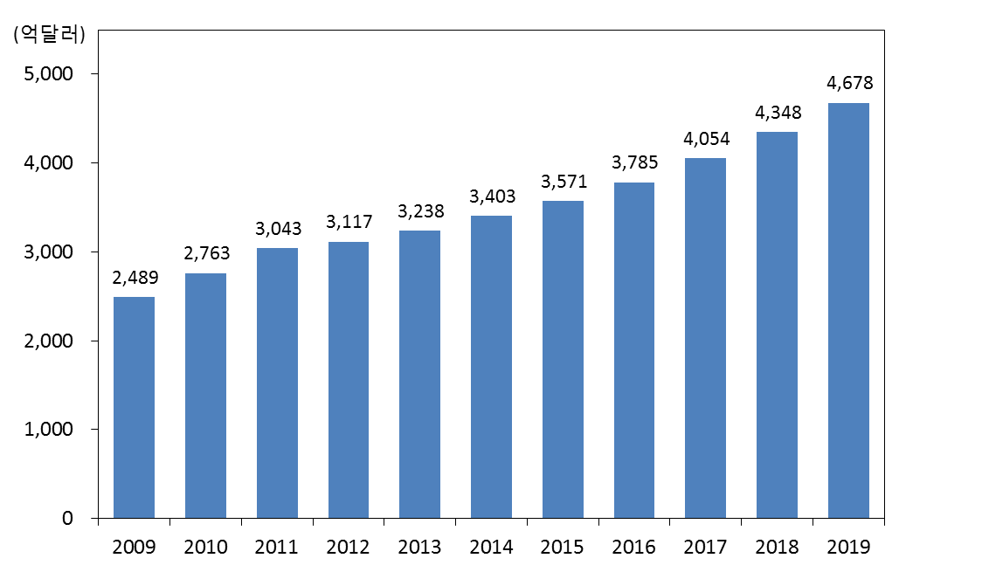
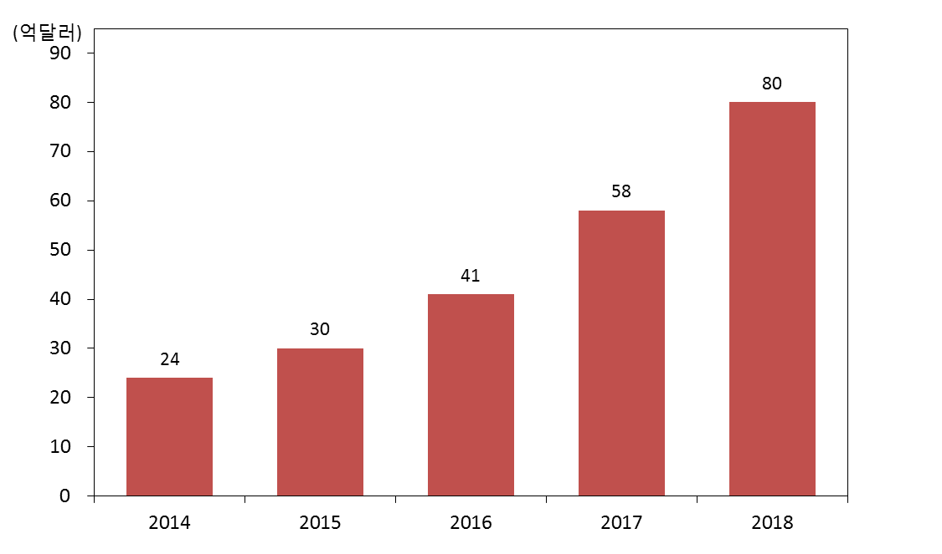
시장 현황
의료 기기 시장
헬스 케어 제품군
뇌기능 활성화를 위한 시장은 미국의 경우 매년 50% 이상의 성장세를 보이는 것으로 보고 (Brain Industry Software 시장 매출 보고서)
삼성전자에서는 5개 신사업 분야 중 하나로 의료기기를 선정. 2020년까지 총 1조 2천억원 투자, 10조원의 매출을 달성할 것을 발표
고령화 시대 → 건강 관리에 대한 수요 증가
의료분야에 IT기술 적용이 활기를 띠면서 ‘IT-융복합의료기기’와 ‘모바일-헬스케어‘가 의료산업 분야의 핵심 키워드로 떠오르면서, 삼성전자 외에 LG전자, SK케미칼 등 대기업의 U-헬스케어 의료기기 제품개발에 참여 확산
(세계의료기기 시장, 출처:BMI Epicom-2014)
(세계 Mobile Health Care 시장, 출처:카이스트-2014)

Slide 20
Appendix

Slide 21
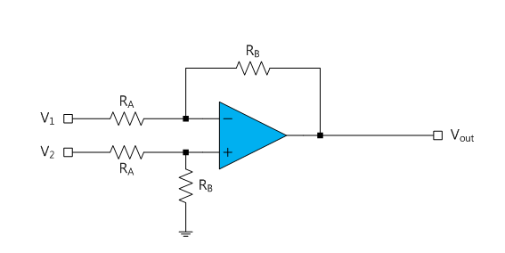
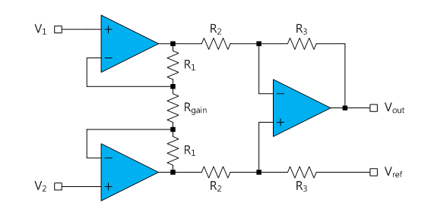
생체 전기 신호의 특성
생체 전기 신호는 아날로그 전기신호로서 대부분 저전력, 고 잡음비, 미세신호의 특성을 가지고 있으므로, 연산 증폭 및 filtering 등의 각종 아날로그 신호 처리 과정이 필요하다.
생체 신호의 측정 시 잡음의 영향을 제거하고 원하는 신호 성분만을 추출하기 위하여 차동 증폭 회로를 사용
차동 증폭기: 두 입력 신호 차이를 증폭, High Common-mode rejection ratio 특성. But, Low input impedance 때문에 입력 신호 왜곡 발생
따라서, 계측 증폭기 (Instrument amplifier) 사용
【 차동 증폭기 (Differential Amplifier) 의 구조】
【 계측 증폭기 (Instrument Amplifier) 의 구조 】

Slide 22
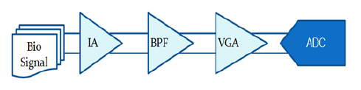
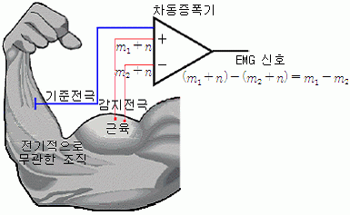
생체 전기 신호의 측정
생체 전기 신호
뇌파(EEG), 심전도(ECG), 근전도(EMG)
아날로그 전기 신호로서 대부분 저전력, 고 잡음비, 미세 신호의 특성을 가짐
측정을 위해서는 연산 증폭 및 filtering 등의 아날로그 신호 처리 과정이 필요
응용에 따라 신호의 크기, 주파수 범위가 다르므로 이득과 대역폭을 설정하여 적용
계측 증폭기 (IA : Instrument Amplifier) 고 배율 Instrument amplifier 미세 신호의 증폭을 위해 high input impedance 요구 High common-mode rejection ratio 를 위해 차동 증폭 요구 저 잡음, AC Coupling 요구
대역 통과 필터 (BPF: Band Pass Filter) 원하는 생체 신호 성분의 주파수만 통과 저주파 및 고주파 신호의 측정을 위한 wide bandwidth 요구
가변 이득 증폭기 (VGA : Variable Gain Amplifier) 이득을 조정하여, 원하는 크기의 신호 전달
AD 변환기 (ADC : Analog to Digital Converter) 디지털 신호로 변환 후, DSP에 전달 심전도(ECG), 근전도(EMG)는 8-bit ~ 10-bit 해상도의 ADC 필요 뇌파(EEG)는 12-bit 이상 해상도의 ADC 필요
【 생체 신호 측정을 위한 기본적인 AFE의 블록도 】
【 차동 연산증폭 회로를 사용한 EMG 계측 회로의 예 】

Slide 23
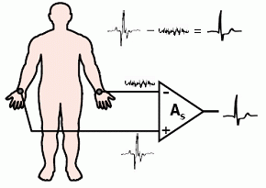
계측 증폭기 ?
환자에 연결된 두 개의 전극 사이의 전위차를 측정하는 것이 접지와 다른 전극 사이의 전위차를 측정하는 것에 비해 전기적 잡음의 영향을 덜 받는다.
이에 반해 일반적인 증폭회로는 전원을 통해 접지에 연결되어 있기 때문에 전력용량이 낮은 생체 전기신호를 측정할 때 잡음의 영향을 심하게 받는다.
잡음문제를 해결하기 위해 심전도 및 다양한 생체 전기신호 측정기에서 차동 증폭 원리를 사용한다.
그러나 앞서 설명한 차동 증폭기는 입력 임피던스가 낮아 전력용량이 낮은 입력신호를 왜곡할 우려가 있으며, 입력 신호와 출력단/ 입력신호와 접지단 사이의 전원분리가 완전치 못하다는 단점을 가지고 있다.

Slide 24
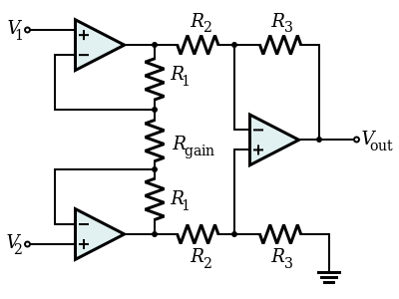

계측 증폭기 ?
계측 증폭기는 차동 증폭기의 공통모드 노이즈 제거특성은 그대로 유지하면서 입력 임피던스를 높인 계측 전용 증폭회로이다.
아래 그림에서와 같이 계측 증폭기는 출력단 및 접지단과는 분리된 두 입력과 공통출력을 갖는 두 개의 연산증폭기로 입력단을 구성하고 있다.
https://en.wikipedia.org/wiki/Instrumentation_amplifier

Slide 25
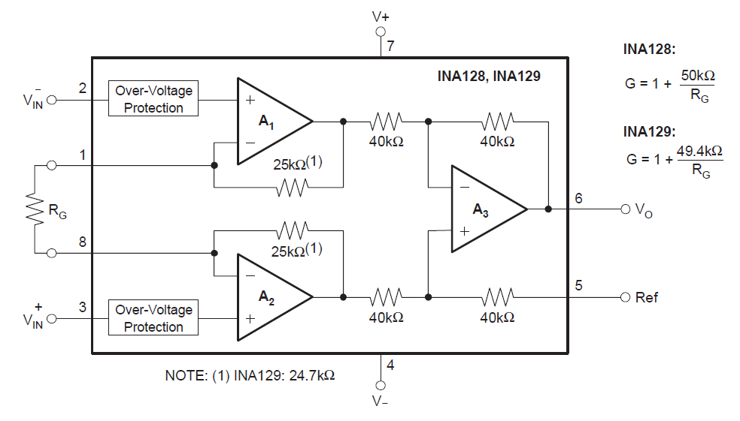
계측 증폭기 ?
두 증폭기는 같은 이득을 갖고 서로 반대의 위상을 갖고 있다. 따라서 두 입력단으로 동일한 신호를 입력하면 이상적인 출력값은 0 이 되어야 하며, 동일한 신호를 소거하는 능력을 공통모드 제거비(common mode rejection ratio)라고 부른다.
공통모드 제거비는 일반적으로 1,000,000 : 1 정도(60dB)이다.
센서를 이용한 계측 회로에서 일반적으로 노이즈 성분이 두 입력단자에 동일한 위상 성분으로 섞여 들어오므로 이를 제거하기 위해 계측 증폭기를 사용한다.
만일 전극의 임피던스가 동일하지 않다면 계측 증폭기의 정/역 입력에 인가되는 신호의 크기가 같지 않아 공통모드 제거효율이 떨어지게 된다.
전극 임피던스의 오차를 극복하기 위해서는 증폭기의 입력 임피던스를 매우 크게 하여야만 한다.
INA128, INA129: 계측 증폭기 IC (TI)
동상이득 제거비(CMRR) : 120dB
입력 임피던스 : 10¹⁰

Slide 26
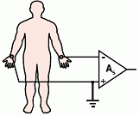
생체전기증폭기
생체전위를 측정하기 위하여 사용하는 증폭기를 생체전기증폭기(bioelectric amplifier)라 하며, 대부분의 경우 차동입력 회로방식을 택한다.
생체전기증폭기에서 요구되는 특성들은 다음과 같다.
입력은 차동방식이며 출력은 단일출력
높은 공통모드 제거비
대단히 높은 입력 임피던스
이득은 필요에 따라 가변될 수 있어야 한다.
저이득 증폭기 : 이득범위 ⨯1 ~ ⨯10 사이의 증폭기로 활동전위나 비교적 큰 크기의 생체전기 현상의 측정에 사용된다.
중간이득 증폭기 : 이득범위 ⨯10 ~ ⨯1000 사이의 증폭기로 ECG 파형, 근전위 등의 측정에 사용된다.
고이득 증폭기 : 이득범위 ⨯1000 이상인 증폭기로 뇌파(EEG) 기록과 같은 매우 예민한 측정기에 사용된다.
주파수 응답은 다양한 응용에 적합하여야 한다.
직류결합은 생체 내에서 O2의 레벨이 mmHg/min 혹은 mmHg/Hour 변화량과 같이 천천히 변화하는 경우에 사용한다.
전극과 피부를 접촉시키면 ECG 신호를 방해하는 반세포전위가 발생한다. 이를 차단하기 위해서는 교류결합을 사용한다.
제로억제(zero suppression)가 가능해야 한다. 즉, 신호성분들 중에서 직류성분을 임의로 가감할 수 있어야만 한다. 신호에 드리프트가 발생한 경우 이 기능을 사용하여 영점을 조절할 수 있다.

Slide 27
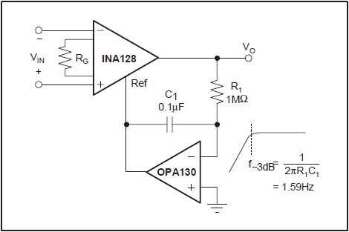
계측 증폭기에 요구되는 특성
전기적 생체 신호를 검출하는 계측 증폭기 (IA : Instrument Amplifier) 가 가져야 하는 특성
High Impedance
낮은 레벨의 입력 신호를 왜곡 없이 받아 들이기 위함
High Common-Mode Rejection Ratio (CMRR)
DC 전압은 작더라도 증폭을 최대한 저지
생체 AC 신호는 충분히 크게 증폭
Low Noise
AC-Coupling
신체 피부와 전극 접촉면에서의 저항에 의해 DC 옵셋 전압 발생
DC 옵셋 전압은 증폭기를 포화 상태로 가져 갈 수 있으므로 반드시 제거되어야 함
이러한 DC 옵셋 전압 문제를 해결하는 기술을 AC Coupling 이라고 함
AC Coupling ?
증폭기의 Feedback Loop 에 LPF 를 구현하면 전체 전달 함수는 HPF 특성을 갖게 됨 → DC 옵셋 전압을 제거
수 Hz 의 차단 주파수를 유지하기 위해 큰 R과 C가 필요 (IC 내부에 집적화 불가능)
1MΩ, 0.1uF → f_{c} = 1.59Hz
1.59Hz 보다 낮은 주파수의 신호는 제거됨
【 계측 증폭기 INA128 의 AC Coupling 사용 예 】

Slide 28
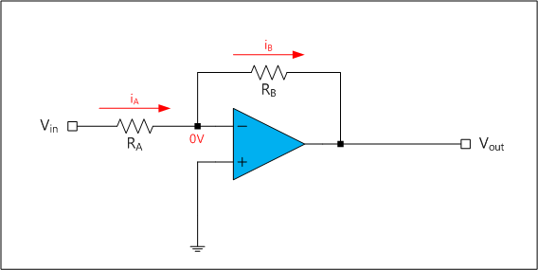
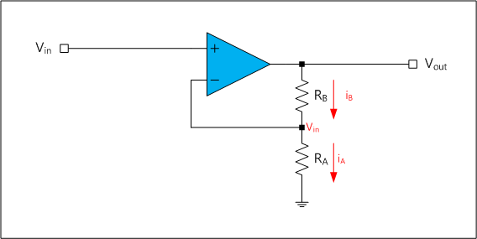
각종 연산 회로 – 반전 증폭기 & 비반전 증폭기
반전 증폭기 (Inverting Amplifier)
비반전 증폭기 (Non-inverting Amplifier)

Slide 29
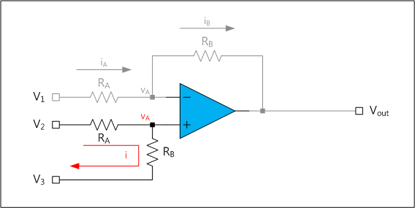
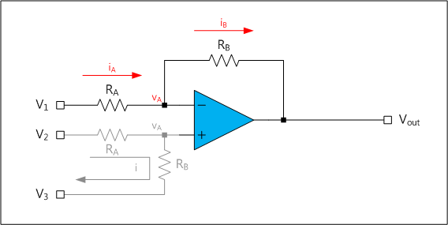
각종 연산 회로 – 차동 증폭기
차동 증폭기 (Differential Amplifier)

Slide 30
각종 연산 회로 – 계측 증폭기
계측 증폭기 (Instrument Amplifier)

Slide 31
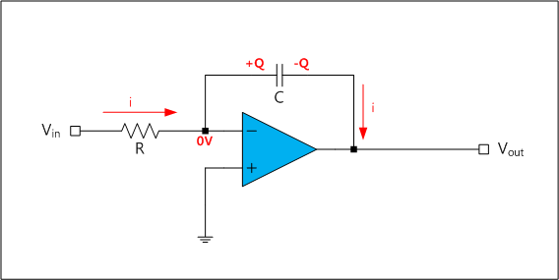
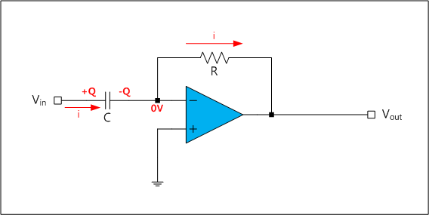
각종 연산 회로 – 적분기 & 미분기
반전 적분기 (Inverting Integrator)
반전 미분기 (Inverting Differentiator)

Slide 32
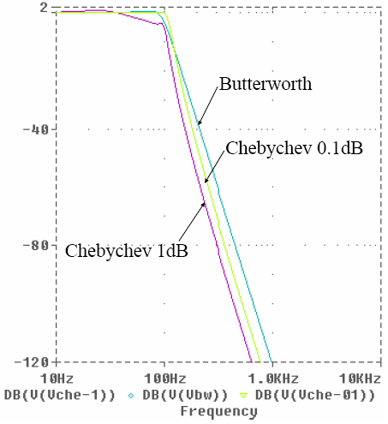
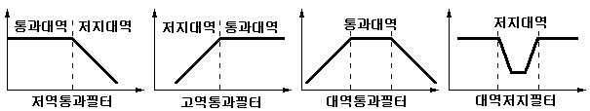
Filter
연산증폭기를 사용하여 주파수에 선택적으로 작동하는 회로를 설계할 수 있다.
저역통과필터(LPF) : 저주파 신호만을 통과시킨다.
고역통과필터(HPF) : 고주파 신호만을 통과시킨다.
대역통과필터(BPF) : 특정 주파수 대역의 신호만을 통과시킨다
대역저지필터(BRF) : 특정 주파수 대역의 신호만을 걸러낸다.
다양한 종류의 필터 회로들이 실용화 되어 있다.
Bessel Filter, Butterworth Filter, Chebyshev Filter
신호의 선형성은 Butterworth Filter 가 가장 양호하다.

Slide 33
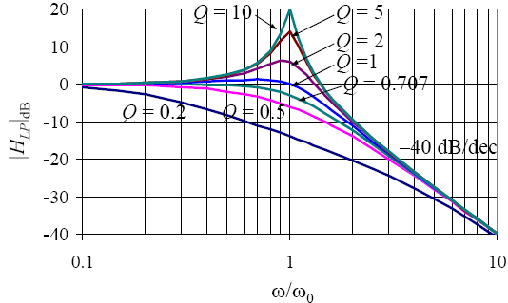
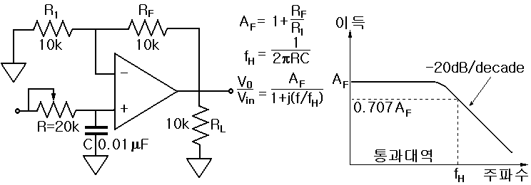
1차 Butterworth LPF
차단주파수 f_{H} 이상의 주파수를 갖는 신호성분을 걸러내는 저역통과필터
1차 Butterworth : 차단특성은 decade당 -20dB
설계순서
차단주파수 f_{H}를 선정한다
1 μF 이하의 범위에서 커패시터를 선정한다(0.1 μF 정도면 적당하다)
R 값을 f_{H} 식으로부터 계산한다
통과대역에서의 이득 A_{F}를 계산하여 결정한다.

Slide 34
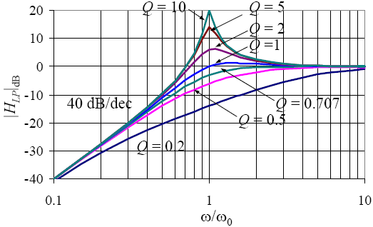
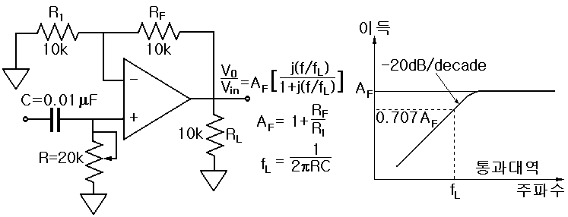
1차 Butterworth HPF
차단주파수 f_{L} 이하의 주파수를 갖는 신호성분을 걸러내는 고역통과필터
1차 Butterworth : 차단특성은 decade당 -20dB
설계순서
차단주파수 f_{L}을 선정한다
1 μF 이하의 범위에서 커패시터를 선정한다(0.1 μF 정도면 적당하다)
R 값을 f_{L} 식으로부터 계산한다
통과대역에서의 이득 A_{F}를 계산하여 결정한다.

Slide 35
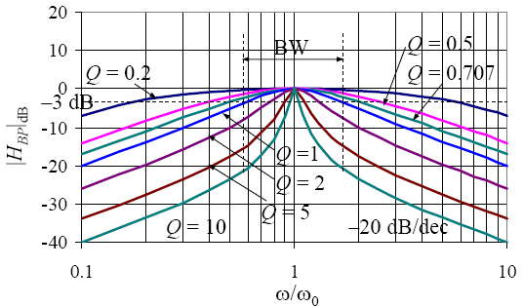
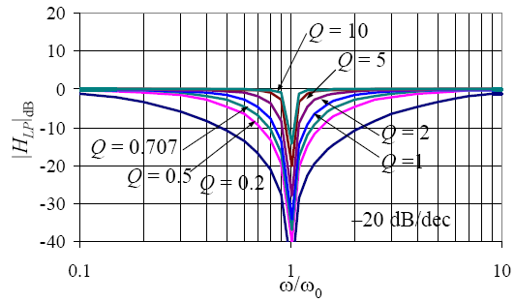
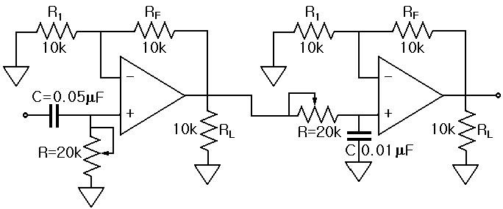
BPF
고역통과 필터와 저역통과 필터를 직렬로 연결하여 대역통과 필터를 만들 수 있다.
f_{L}=200Hz, f_{H}=2kHz 인 대역통과 필터를 설계한다.
설계순서는 앞서의 각 필터의 설계순서와 동일하다.

